Slide 1

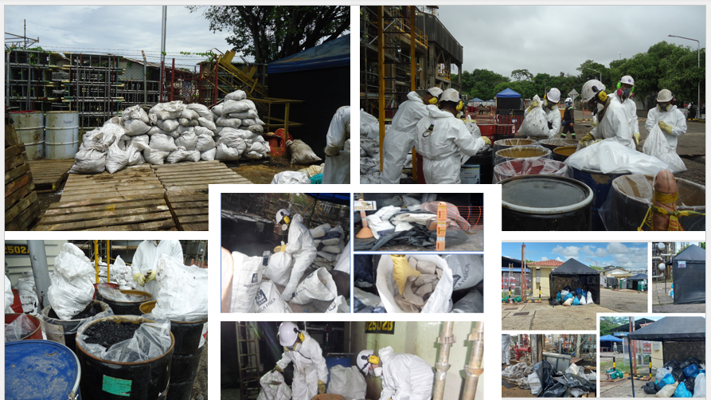
PLAN DE ACCIÓN – ORDEN Y ASEO
Reporte
FECHA | OPORTUNIDAD DE MEJORA | PLAN DE ACCIÒN | RESPONSABLE | FECHA DE CIERRE
22/07/2023 | 1.5. ¿Se maneja apropiadamente los residuos sólidos generados? 7.3. ¿Se encuentra material disperso en las áreas (bolsa en el piso, resto de comida, papeles, etc) | 1.5. Realizar reclasificación de los residuos en el punto de copio y socialización al personal sobre clasificación de los residuos. 7.3. Realizar orden y aseo en las áreas comunes. | José Manuel Galván | 23/07/2023
SOPORTES DE CIERRE
Evidencia acción 1: Registro fotográfico de la reclasificación de los residuos en el punto de copio y socialización al personal sobre clasificación de los residuos

Slide 2
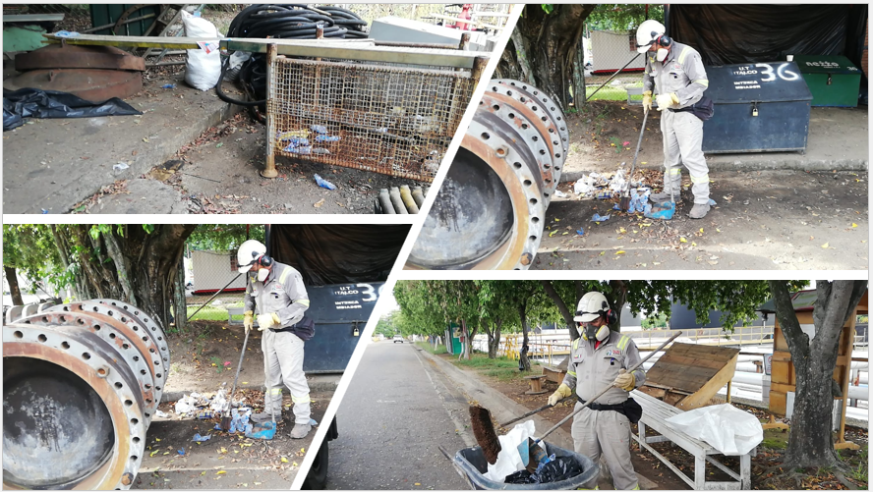
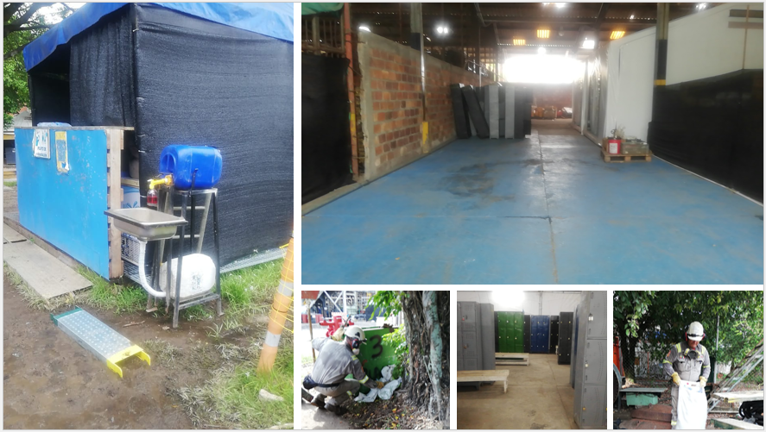
PLAN DE ACCIÓN – ORDEN Y ASEO
Reporte
FECHA | OPORTUNIDAD DE MEJORA | PLAN DE ACCIÒN | RESPONSABLE | FECHA DE CIERRE
22/07/2023 | 1.5. ¿Se maneja apropiadamente los residuos sólidos generados? 7.3. ¿Se encuentra material disperso en las áreas (bolsa en el piso, resto de comida, papeles, etc) | 1.5. Realizar reclasificación de los residuos en el punto de copio y socialización al personal sobre clasificación de los residuos. 7.3. Realizar orden y aseo en las áreas comunes. | José Manuel Galván | 23/07/2023
SOPORTES DE CIERRE
Evidencia acción 2: Registro fotográfico del orden y aseo en las áreas comunes

